Slide 1
инвариант

Slide 2
ИНВАРИАНТ
Инвариант – это математическая величина или математическое свойство, которое остаётся постоянным, то есть не изменяется при некоторых преобразованиях.

Slide 3
В качестве инварианта может использоваться чётность, остаток от деления на какое-то число, знак произведения, сумма чисел, раскраски, перестановки и т.д.

Slide 4
Задачи
(тренировочные).
Можно ли купюрами достоинством 5 рублей и 10 рублей набрать 2019 рублей?
Можно ли из квадрата размером 8 на 8 разрезанием получить прямоугольник 12 на 6?
На доске написаны числа 1, 0, 1, 0, 0, 1, 0, 0. Разрешается к любым двум записанным числам прибавить одно и то же натуральное число. Можно ли выполнив такую операцию несколько раз, достичь того, чтобы все записанные числа оказались равными?
Перед Роном лежит кучка из 100 камней. За одно действие он может разделить одну кучку на две или объединить две кучки в одну. Может ли Рон такими действиями получить 5 кучек по 25 камней?
Дана шахматная доска 5 на 5. можно ли замостить доску доминошками 2 на 1?

Slide 5
• Н + Н = Ч Н х Н = Н
Ч + Ч = Ч Ч х Ч = Ч
Н + Ч = Н Н х Ч = Ч
• Чётность суммы нескольких чисел совпадает с чётностью количества нечётных слагаемых.
Отрицательные числа тоже бывают чётными и нечётными.

Slide 6
1. Можно ли из квадрата размером 8 на 8 разрезанием получить прямоугольник 12 на 6?

Slide 7
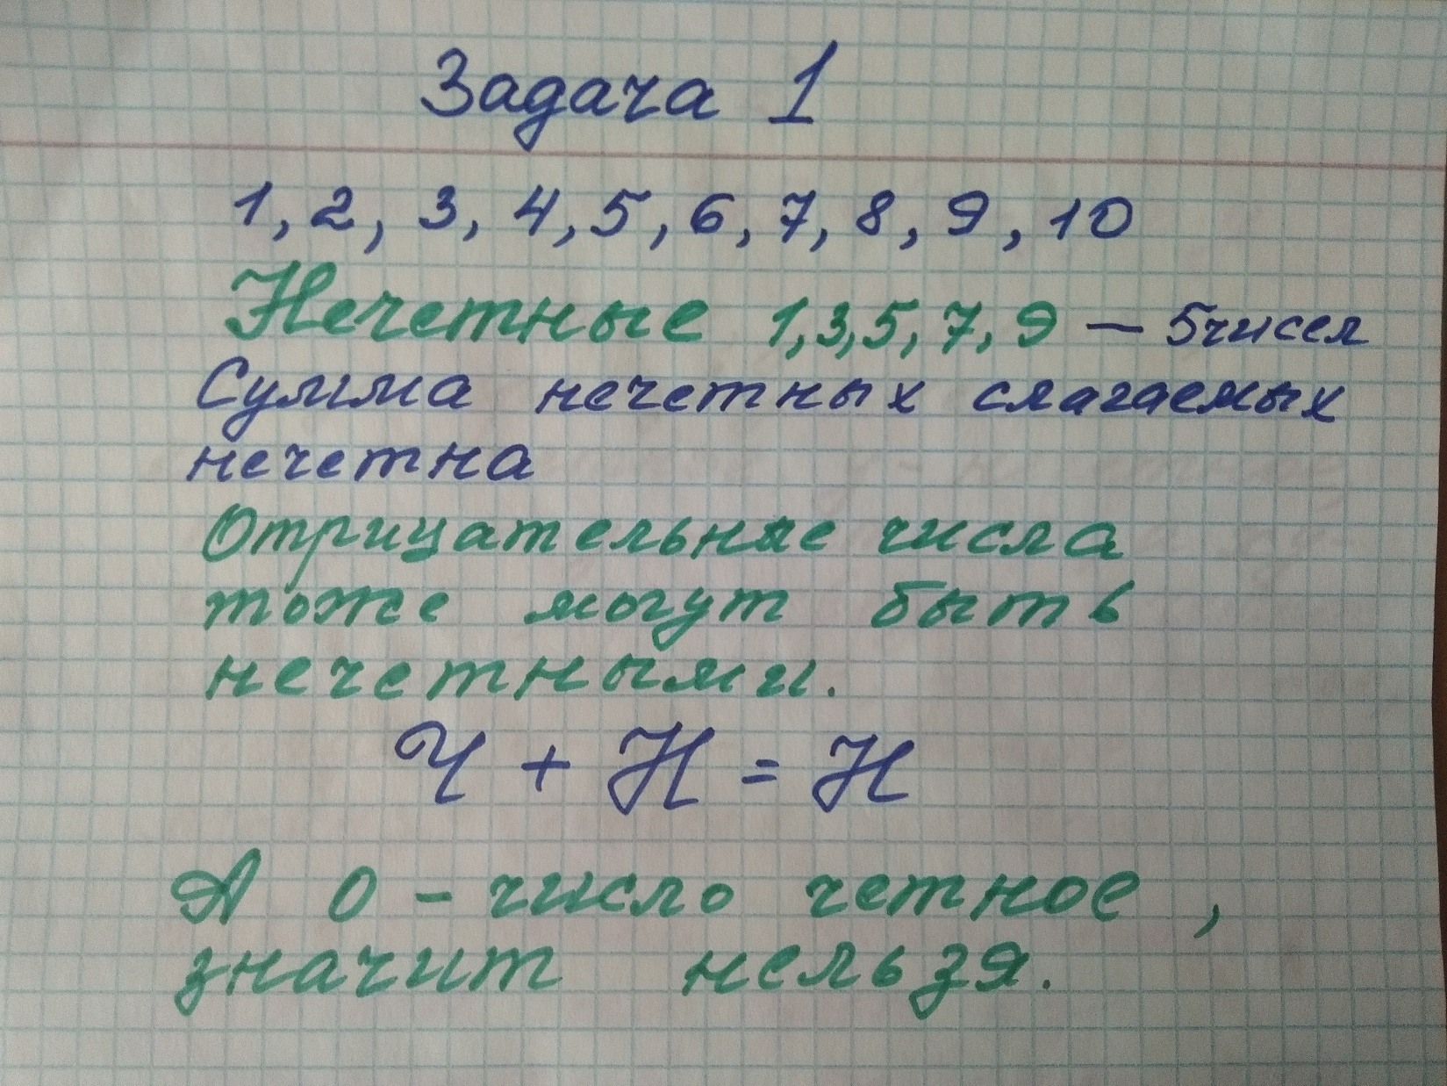

Slide 8
2. Разность двух целых чисел умножили на их произведение. Могло ли получиться число 45 045?

Slide 9
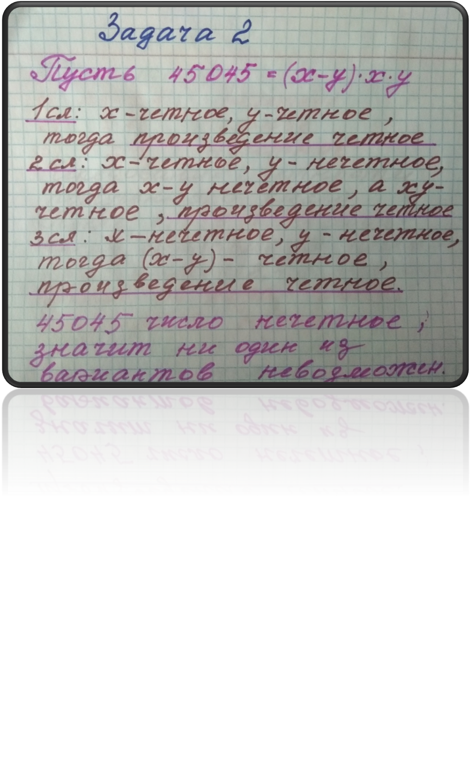

Slide 10
3. Дядька Черномор написал на листке бумаги число 20. Тридцать три богатыря передают листок друг другу, и каждый или прибавляет к числу единицу или отнимает от него единицу. Может ли в результате получиться число 10?

Slide 11
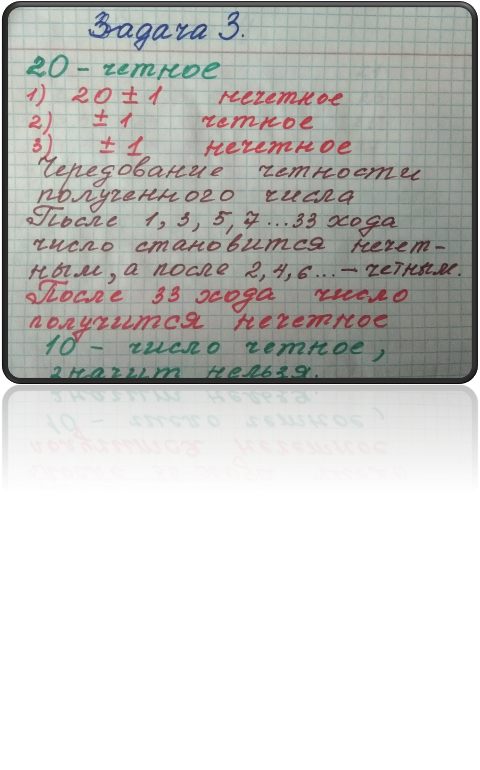

Slide 12
4. На доске написаны шесть чисел: 1, 2, 3, 4, 5, 6. За один ход разрешается к любым двум из них одновременно добавлять по единице. Можно ли за несколько ходов все числа сделать равными?

Slide 13
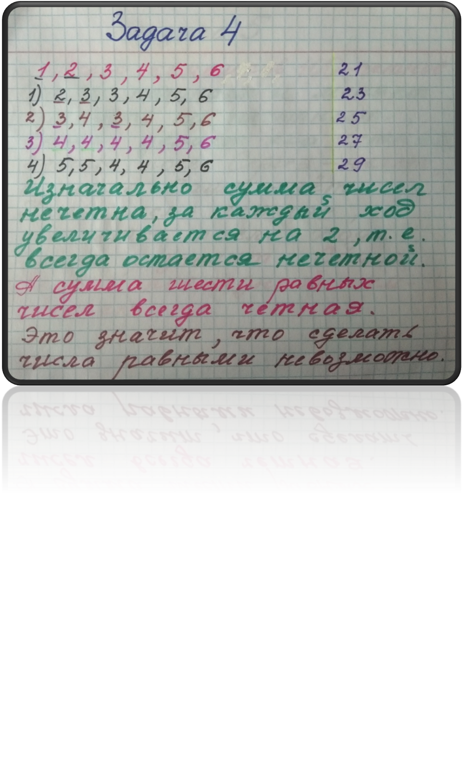

Slide 14
5. Серёжа и Саша играют в такую игру: они по очереди берут камешки из кучки, в которой лежит 100 камешков. За один ход каждому разрешается взять или 1 камешек, или 3. Кто из них возьмёт последний камешек, если игру начинает Сергей?

Slide 15
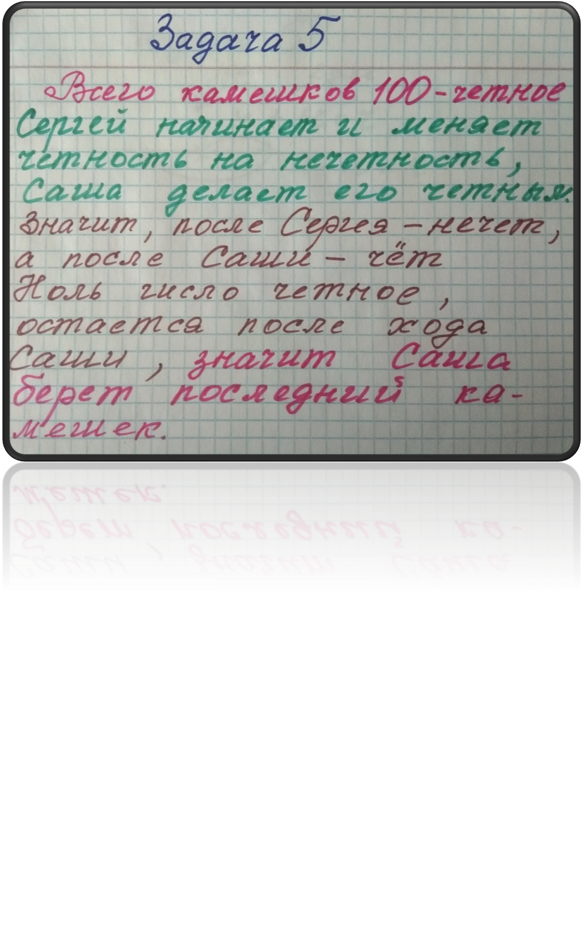

Slide 16
6. Гарри дрессирует шоколадную лягушку, заставляет прыгать вдоль числовой прямой. Первый прыжок лягушка совершает на 1 дм., следующий – на 2 дм., третий – на 3 дм., и т.д… 101 прыжок – на 101 дм. При этом лягушка может прыгать в любую из двух сторон. Может ли в итоге лягушка оказаться в той же точке, в которой она начинала путешествие?

Slide 17
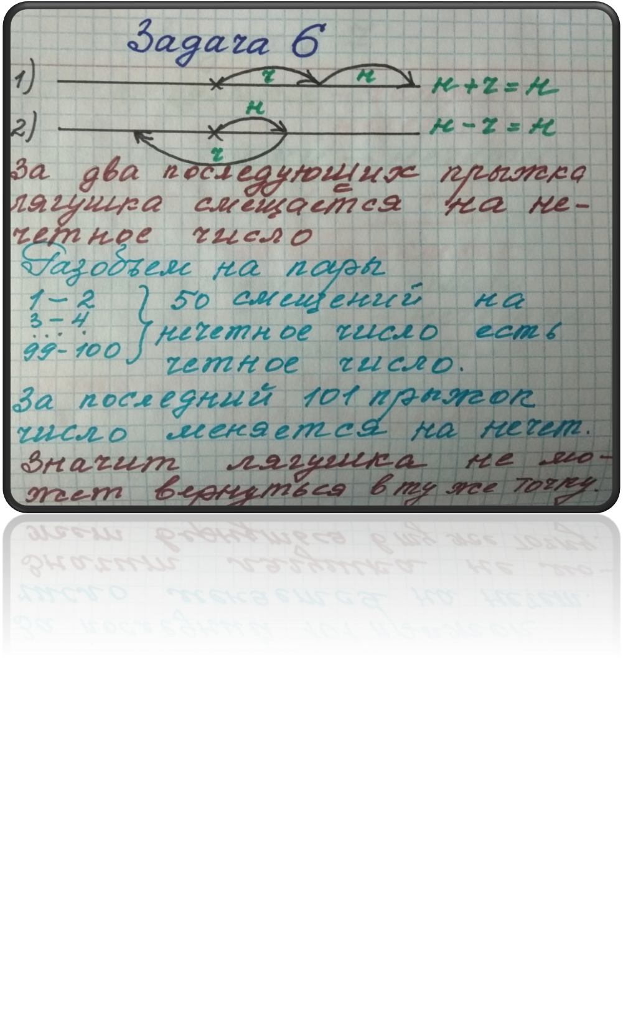

Slide 18
7. Гарри Потер отложил одну шоколадную лягушку для следующей задачи, а остальные 24 собирается съесть. Гермиона, узнав про это, запретила тому просто так есть лягушек, а дала задание написать несколько сочинений по зельеварению и трансфигурации. За каждое сочинение по трансфигурации Гарри съедает одну лягушку, а за сочинение по зельеварению – 3 шт. Через некоторое время Гарри сообщил, что написал 11 сочинений и съел всех лягушек. Может ли Гермиона верить Гарри?

Slide 19
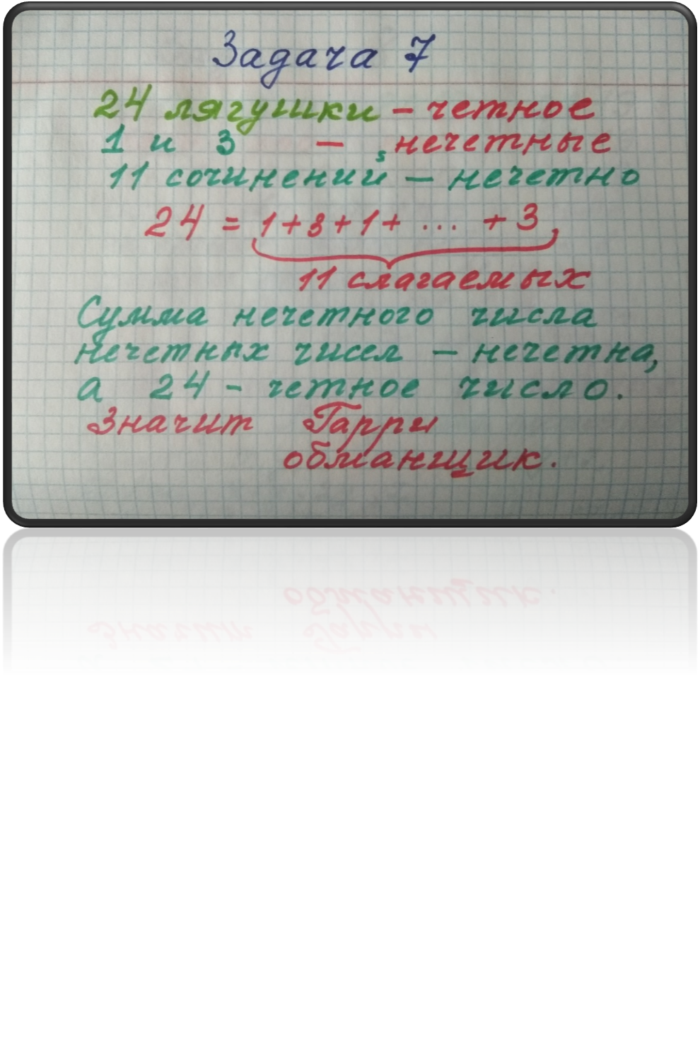

Slide 20
8. Профессор Спейн написал на доске 3 числа: 100, 200, 2019. За одну операцию Гарри должен выбрать 2 различных числа и от большего отнять меньшее, меньшее число удвоить, а третье оставить без изменений, затем старые числа стереть. Гарри сдаст зачёт, если получит на доске числа 1000; 2000; 3000. Есть ли у Гарри шанс сдать зачёт?

Slide 21
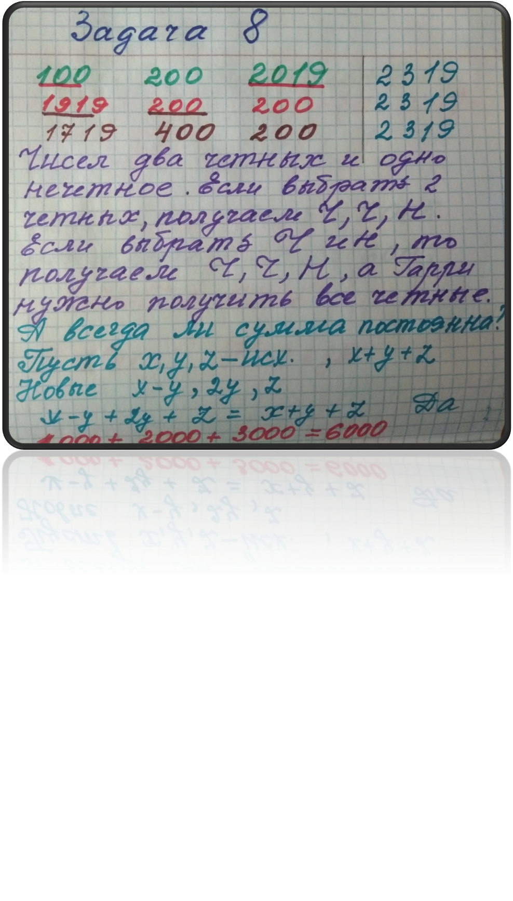

Slide 22
9. Имеется набор чисел а, в, с. Данный набор чисел меняется на тройку чисел: а + в - с, в + с - а, а + с - в. Дан набор чисел 2000, 2002, 2003. Можно ли из него получить набор из чисел 2001, 2002, 2003?

Slide 23
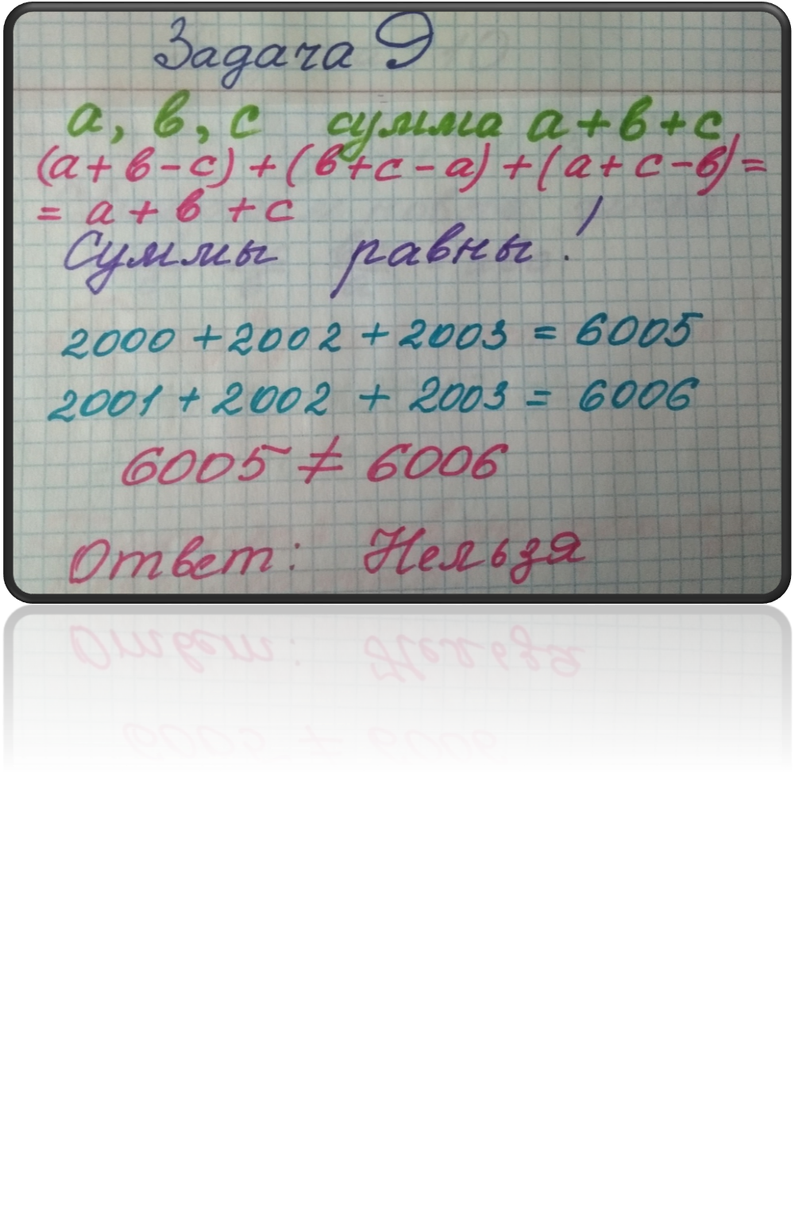

Slide 24
10. Даны три числа: 2011, 2012 и 2013. За один ход разрешается заменить числа a, b, c на числа ab/c, ac/b, bc/a. Можно ли через несколько ходов получить числа 2008, 2012, 2016?

Slide 25
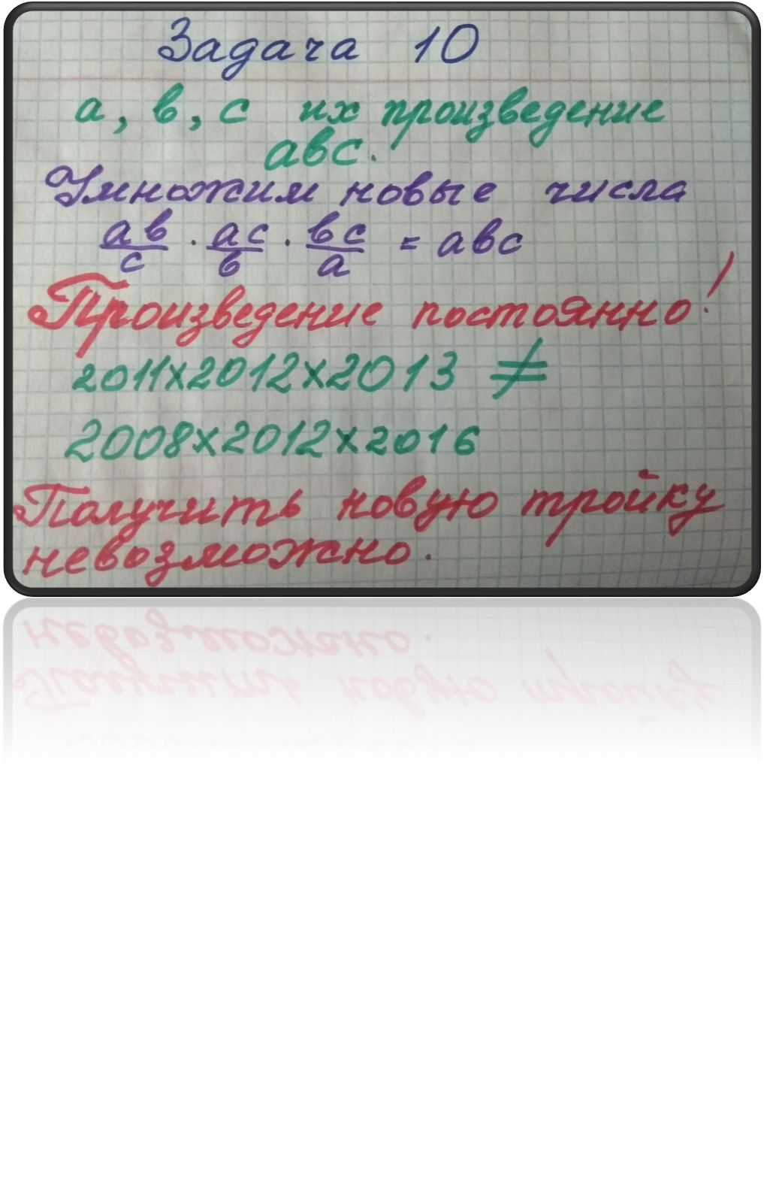

Slide 26
11. Перед Роном лежат две кучки камней: в одной – 30 шт., в другой – 70 шт. Заклинание «Добавляйтус» увеличивает количество камней в одной кучке на 6, но уменьшает количество камней в другой на 1. А заклинание «Забирайтус» уменьшает количество камней в одной кучке на 3, а в другой на 7. Оба заклинания срабатывают только в случае, когда в кучках достаточно камней, чтобы их количество можно было уменьшить. Может ли Рон такими заклинаниями получить в одной кучке 71 камень, а в другой – 53?

Slide 27
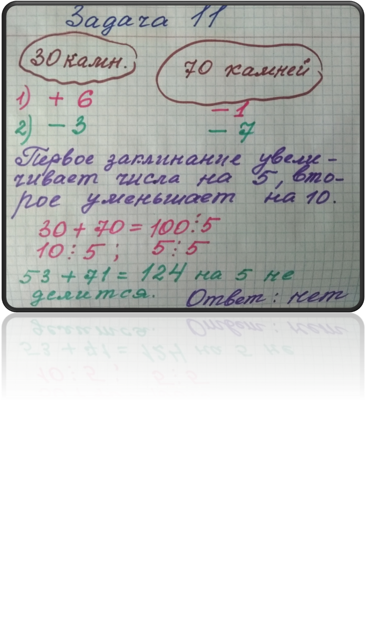

Slide 28
12. В некотором государстве было 10 банков. С момента перестройки общества все захотели стать банкирами. Но по закону открыть банк можно только путем деления уже существующего банка на 4 новых. Через некоторое время министр финансов сообщил президенту, что в стране действует 2007 банков, после чего был немедленно уволен за некомпетентность. Что не понравилось президенту?

Slide 29
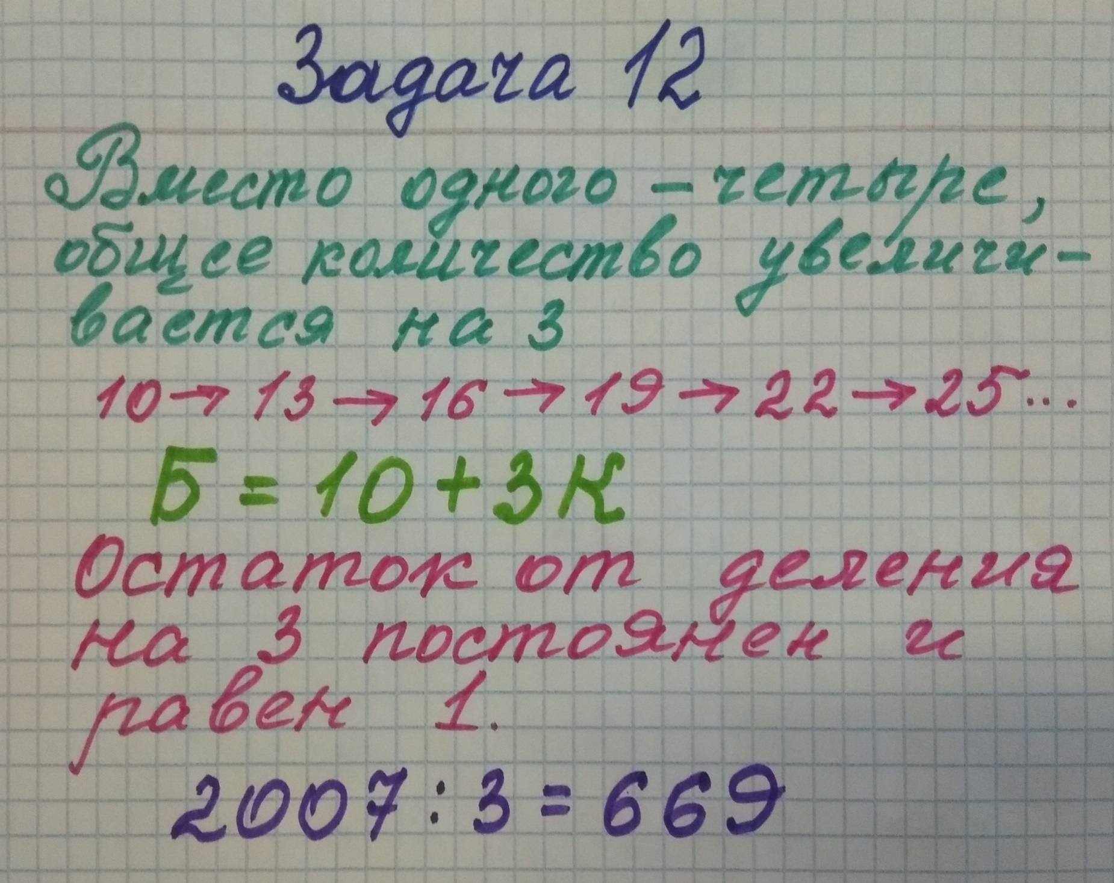

Slide 30
13. Мише учитель математики поставил в дневник отметку «2». Миша, желая скрыть от мамы данный факт, порвал свой дневник на 4 части. Этого ему показалось мало, поэтому некоторые из этих частей (может быть и не все) он порвал на 4 части и т.д. Мама нашла 20 кусочков дневника. Все ли куски нашла мама?

Slide 31
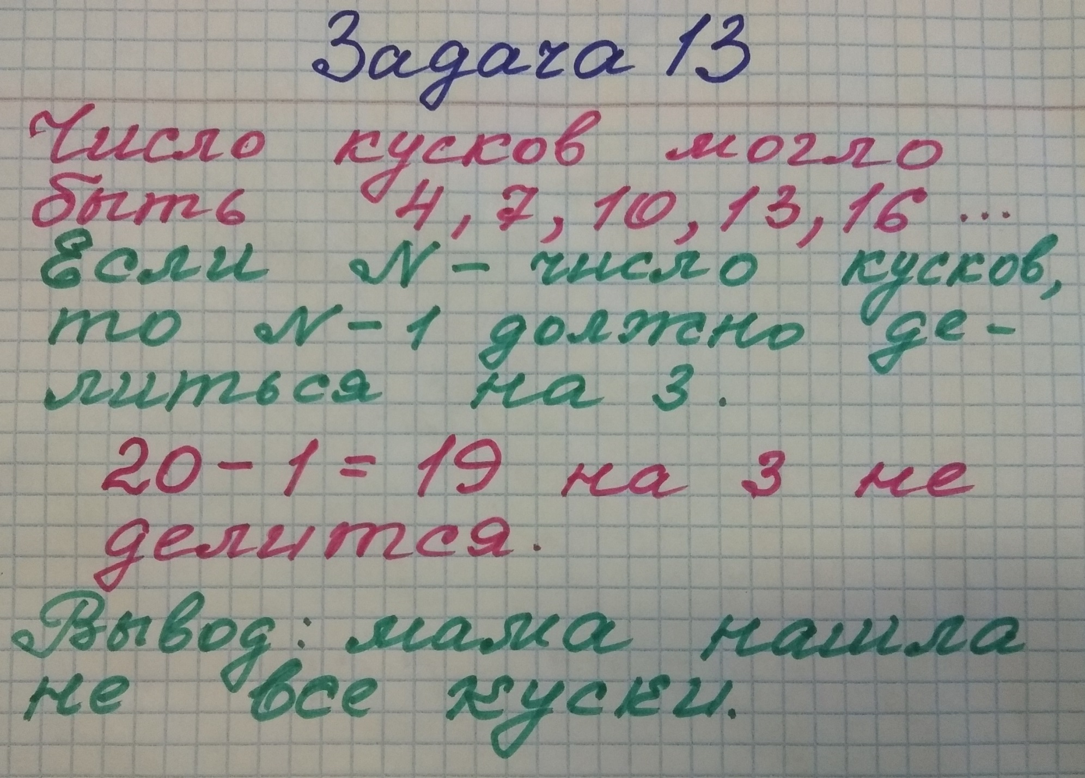

Slide 32
14. Гарри, Рон и Гермиона учили новые заклинания. Перед этим они купили шоколадных лягушек и договорились, что тот, кто первым учится заклинанию, получит 5 лягушек, второй – 3, третий – 2. Через некоторое время оказалось, что у всех ребят по 25 лягушек. При этом никто не учил заклинания одновременно. Доказать, что ребята ошиблись при выдаче лягушек.

Slide 33
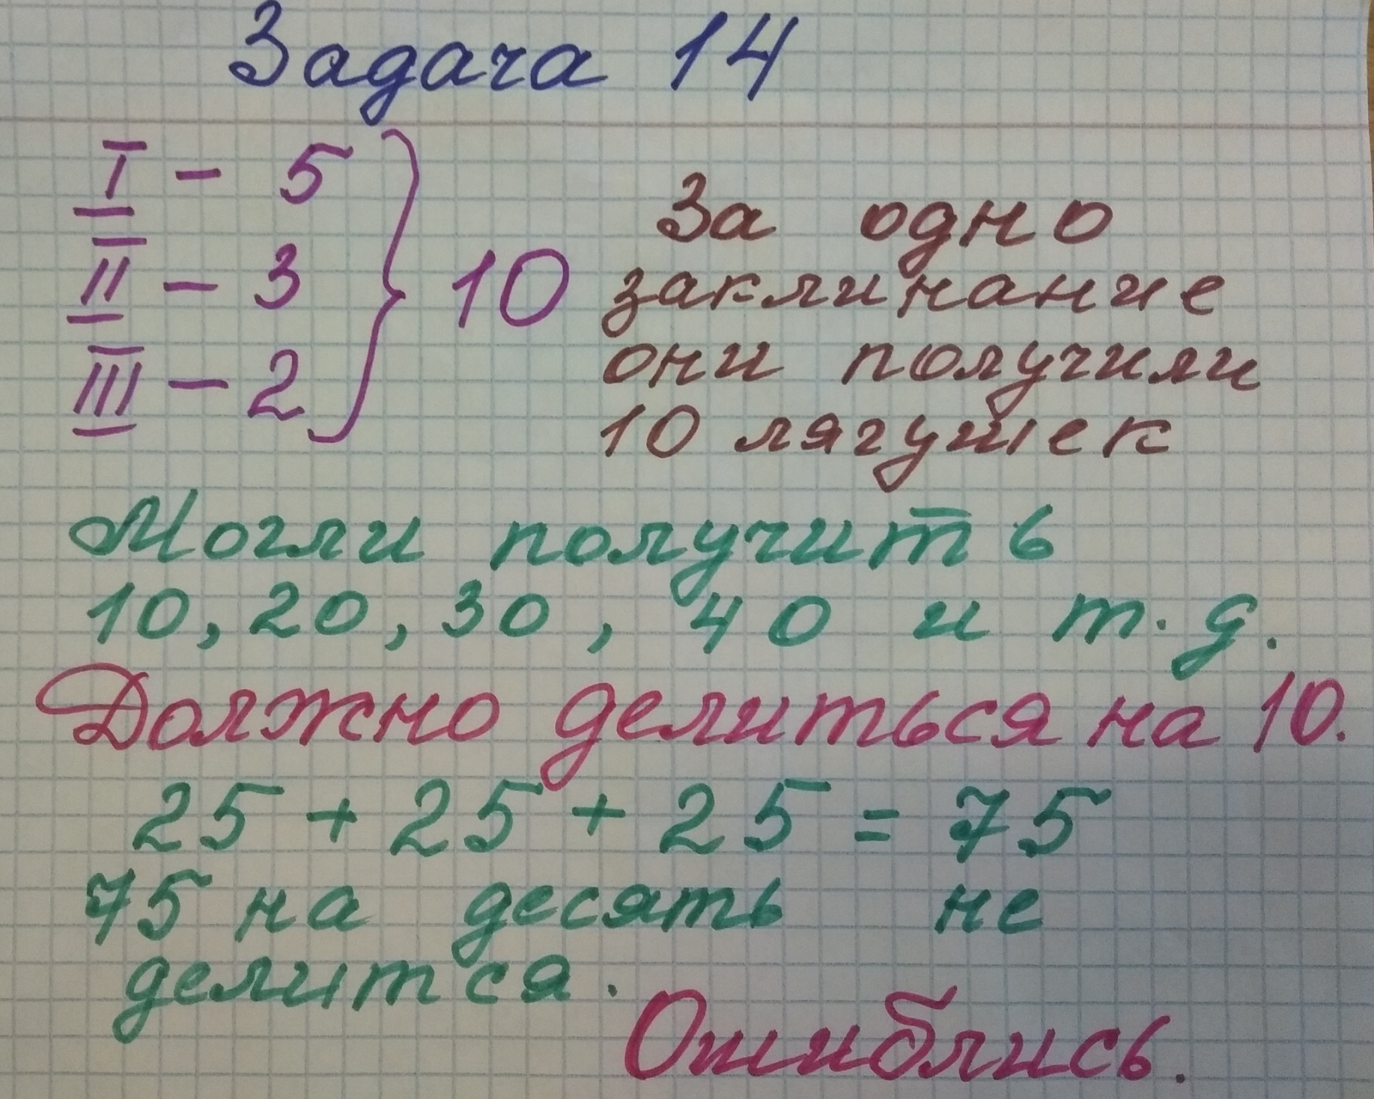

Slide 34
15. У Гарри, Рона и Гермионы на троих 51 шоколадная лягушка. Лягушки разделены на 3 кучки: 1-ая - 6 лягушек, 2-ая - 15 лягушек, в 3-ей - 30 лягушек. Друзья могут отдавать лягушкам такие приказы: лягушкам, оказавшимся в кучке с четным числом, поделиться на две равные кучки; объединиться двум кучкам лягушек. Отдавать другие приказы бесполезно – лягушки ребят не послушают. Могут ли ребята такими приказами разделить лягушек на 3 равные кучки?

Slide 35
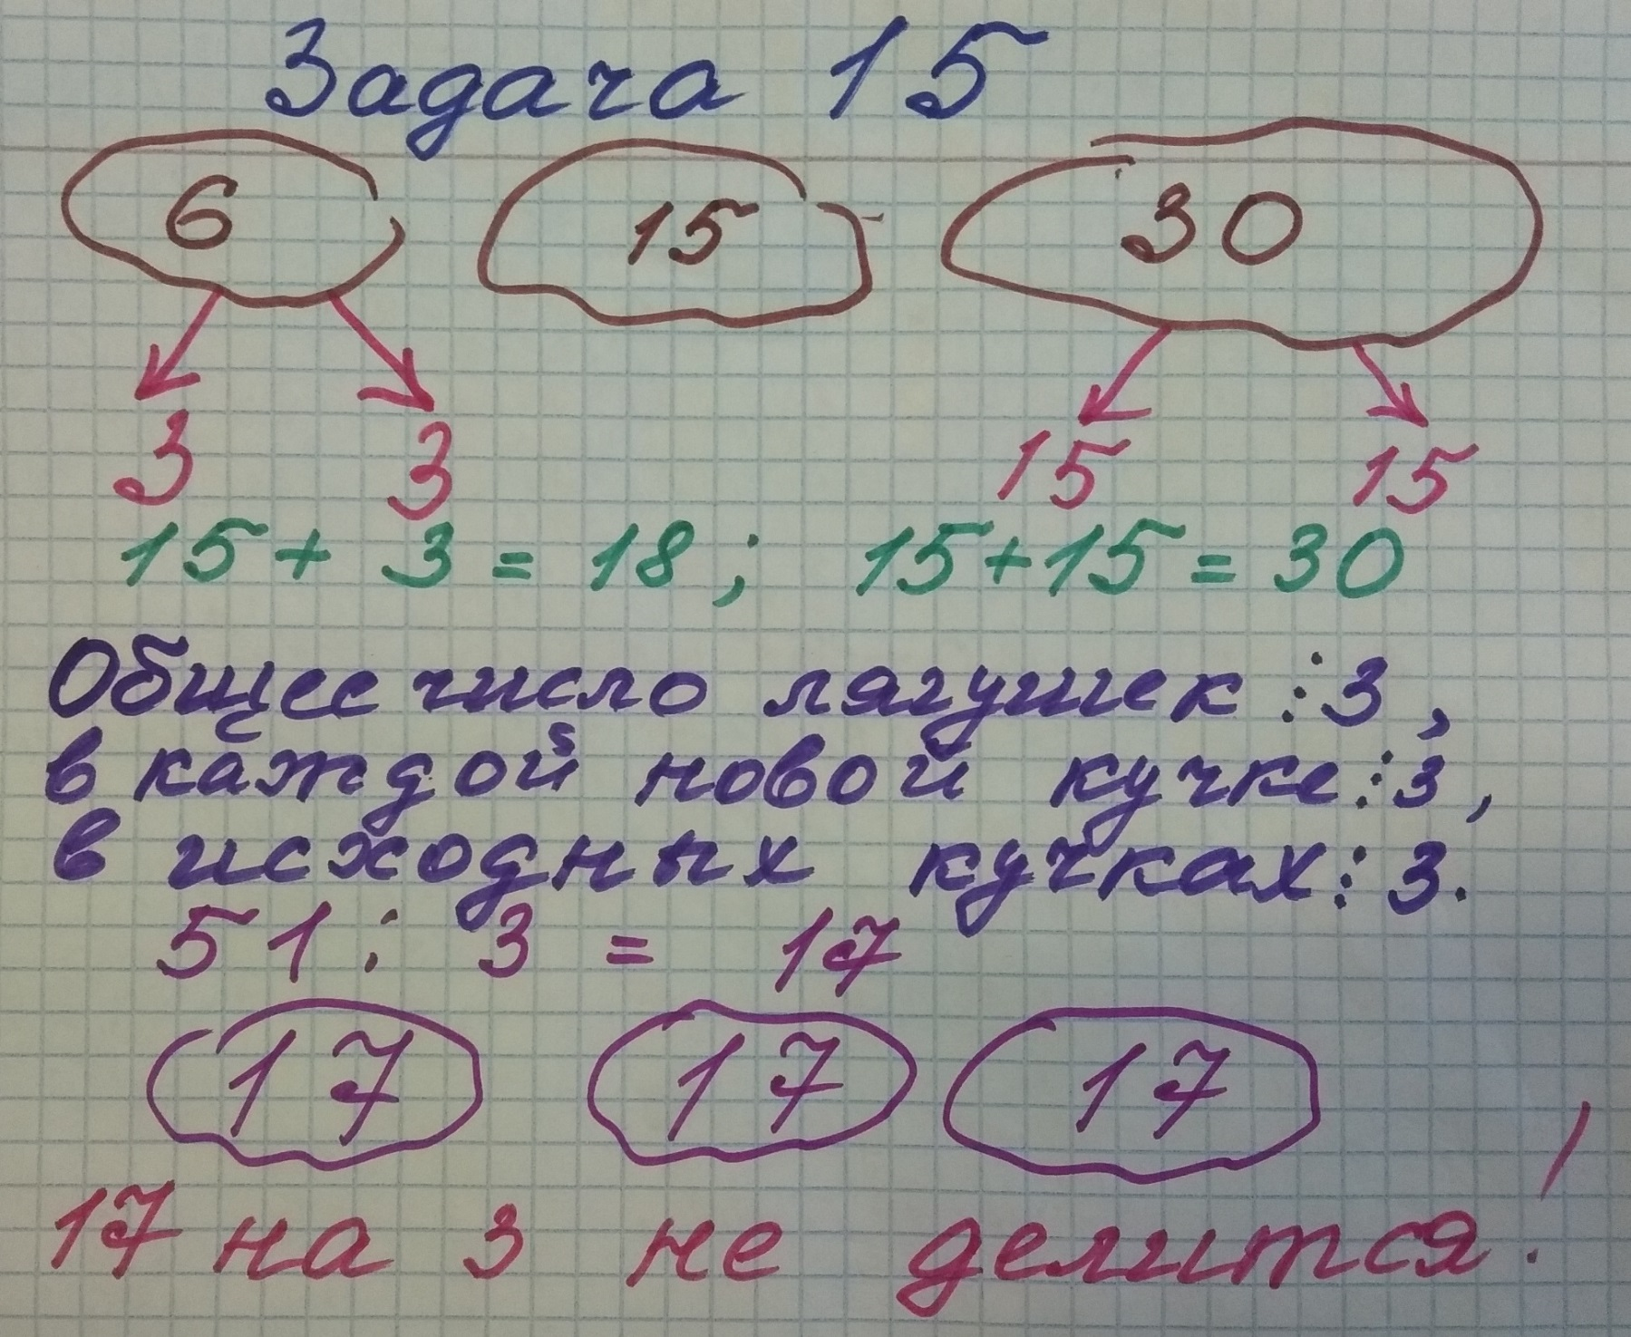

Slide 36
16. На расстоянии 10 м друг от друга растут 8 елок. На каждой сидит по одному чижу. Если один чиж перелетает на другую елку вправо, то другой чиж перелетает на такое же расстояние влево.
Смогут ли все чижи сесть на одну елку?

Slide 37
